Slide 1
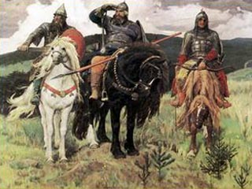
Былины

Slide 2
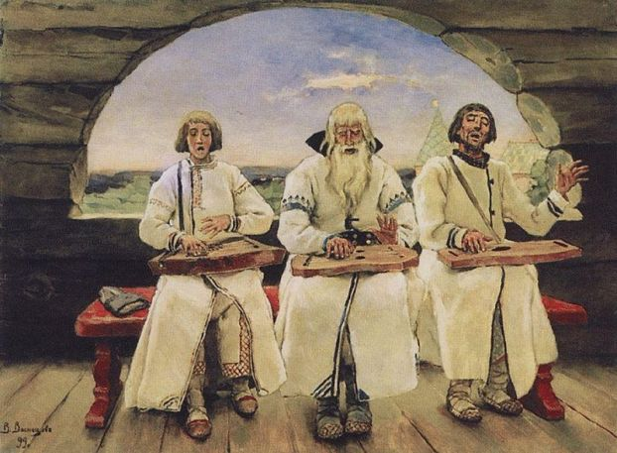
Былины — русские народные эпические песни о подвигах богатырей. Основой сюжета былины является какое-либо героическое событие, либо примечательный эпизод русской истории (отсюда народное название былины — «ста́рина», «старинушка», подразумевающее, что действие, о котором идёт речь, происходило в прошлом).
Былины, как правило написаны тоническим стихом с двумя-четырьмя
ударениями.
Впервые термин «былины»
введён Иваном Сахаровым
в сборнике «Песни
русского народа» в 1839
году, он предложил его исходя
из выражения «по
былинам» в «Слове о полку
Игореве»,
что значило «согласно фактам».

Slide 3
Историзм
В центре множества русских былин стоит фигура киевского князя Владимира, которого можно отождествить с Владимиром II Мономахом (княжил 1113—1125). Илья Муромец упоминается в XIII веке в норвежской «Саге о Тидреке» и немецкой поэме «Ортнит», а в 1594 году немецкий путешественник Эрих Лассота видел его гробницу в Софийском соборе в Киеве. Алеша Попович служил у ростовских князей, потом перебрался в Киев и погиб в битве на реке Калке. В Новгородской летописи рассказывается о том, как Ставр Годинович навлек на себя гнев Владимира Мономаха, и его утопили за то, что он обокрал двух граждан Новгорода; в другом варианте той же летописи говорится, что его сослали. Дунай Иванович часто упоминается в летописях XIII века в качестве одного из слуг князя Владимира Васильковича, а Сухмана Долмантьевича (Одихмантьевича) отождествляли с псковским князем Домантом (Довмонтом).

Slide 4
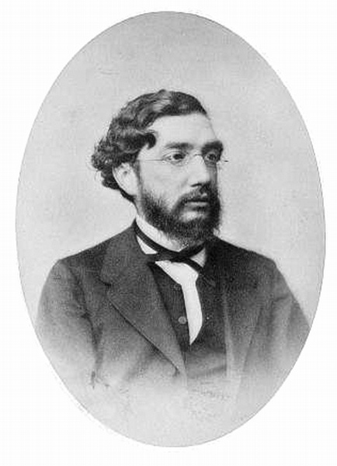
Долгое время былины не были записанными, пока ими не заинтересовались известные учёные Павел Николаевич Рыбников (1832—1885) и Александр Фёдорович Гильфердинг (1831—1872). Более 200 былинных текстов вошли в четырёхтомник «Песен, собранных П. Н. Рыбниковым». А. Ф. Гильфердинг издал 318 былин.
Гильфердинг, Александр Фёдорович

Slide 5
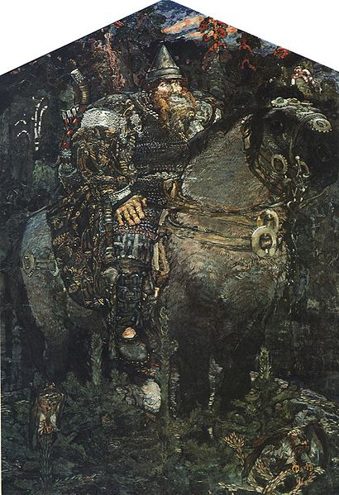
Образы русских богатырей и витязей нашли широкое отражение в творчестве известных деятелей искусства, например, Михаила Александровича Врубеля — декоративное панно «Богатырь», или Виктора Михайловича Васнецова — «Богатыри» (картина, которую он писал почти двадцать лет).
Михаил Врубель. Богатырь. 1898.

Slide 6
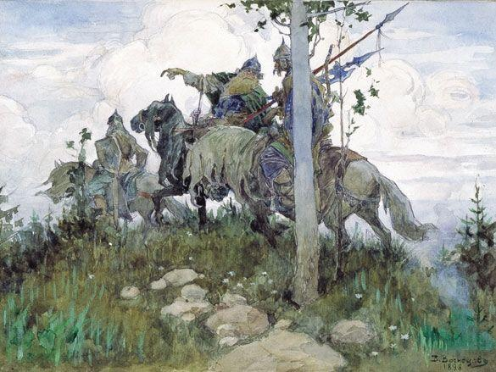
Виктор Васнецов. Богатыри на конях. 1896.

Slide 7
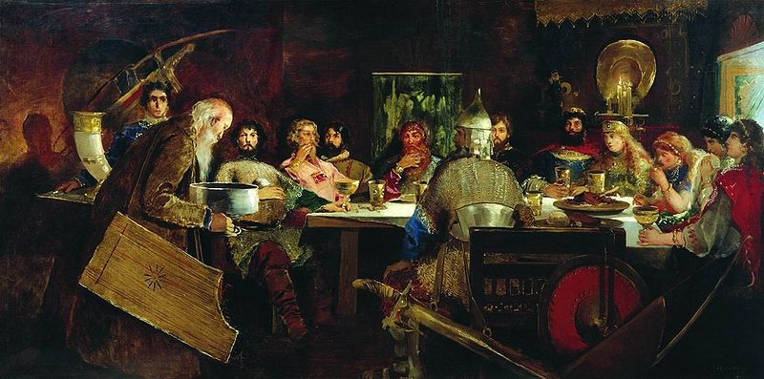
Разделяляют былины на произведения дохристианского и христианского периодов. К дохристианскому циклу принадлежат сказания о Святогоре, Миките Селяниновиче, Вольге, которые относятся к так называемым «бродячим сюжетам», коренящимся в общности религиозно-культовых элементов дохристианской Европы. Крещение Руси и эпоха святого равноапостольного князя Владимира стали ядром обширного христианского былинного цикла, в основании которого лежат достоверные исторические события и личности.
Андрей Рябушкин. Пир богатырей у ласкового князя Владимира. 1888.

Slide 8
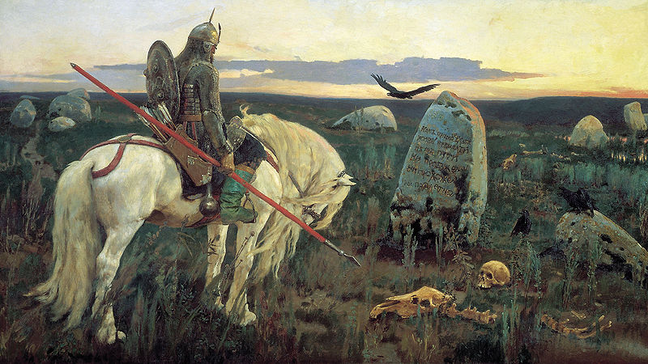
Группу богатырей, связанных с князем Владимиром и городом Киевом, делят на старших и младших.
Виктор Васнецов. Витязь на распутье. 1878.

Slide 9
К старшим богатырям причисляют только Святогора, Вольгу Святославича и Микулу Селяниновича; прибавляет ещё Самсона, Сухана и далее Полкана, Колывана Ивановича, Ивана Колывановича, Самсона Ивановича, Самсона Самойловича и Молофера или Малафея; присоединяют также Дона Ивановича и Дуная Ивановича. Богатыри олицетворяют различных явлений природы: старшие богатыри - явления грозные, враждебные людям, происходящие во время зимы; так, напр., в образе Святогора олицетворяются исполинские, залёгшие всё небо тучи; младшие богатыри тоже явления природы, но благотворные для человека, происходящие летом; калики перехожие — это бродячие тучи, проливающие дождь; первоначально и те и другие представлялись божествами, но одни — старшим их поколением, титанами, разрушителями, а другие — оберегателями людей.

Slide 10
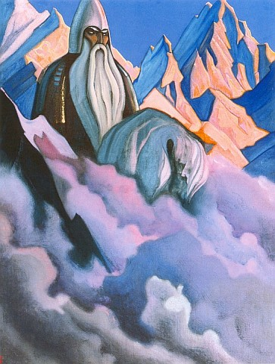
«Святогор». 1942
Николай Константинович Рерих

Slide 11
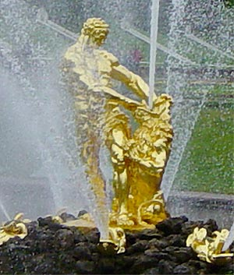
«Самсон» — центральный фонтан дворцово-паркового ансамбля Петергоф

Slide 12
Младшие богатыри
Младшие богатыри делятся на туземных и заезжих; к последним принадлежит: Соловей Будимирович , Чурило Пленкович, Дюк Степанович и др.
Некоторые учёные делят богатырей на типы, относящиеся к эпохе дотатарской, татарской и послетатарской, или московской: к первой группе они причисляют Добрыню Никитича, Ивана Даниловича и Алёшу Поповича; ко второй: богатырей на заставе, Идолище, Илью Муромца, Василья Игнатьевича и богатырей, которые «перевелись»; к третьей: Микулу Селяниновича, Хотена Блудовича, Чурилу Пленковича, Дюка Степановича, Данила Ловченина, сорок калик со каликою, Соловья Будимировича. Кроме того, делят богатырей по ютолько самого Владимира, Добрыню, а также Вольгу Святославича, Ставра Годиновича, Ивана Даниловича, Чурилу Пленковича и отчасти Ивана Годиновича.

Slide 13
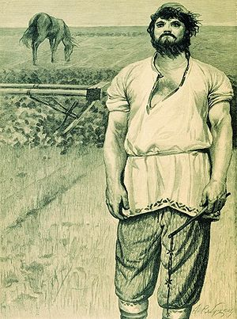
Андрей Рябушкин. Микула Селянинович. 1895.

Slide 14
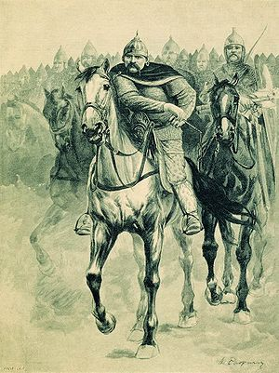
Андрей Рябушкин. Волга Всеславьевич. 1895.

Slide 15
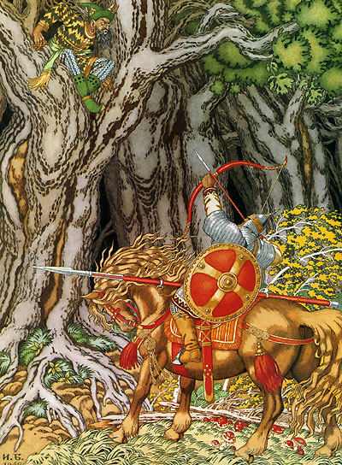
Иван Билибин. Илья Муромец и Соловей-разбойник

Slide 16
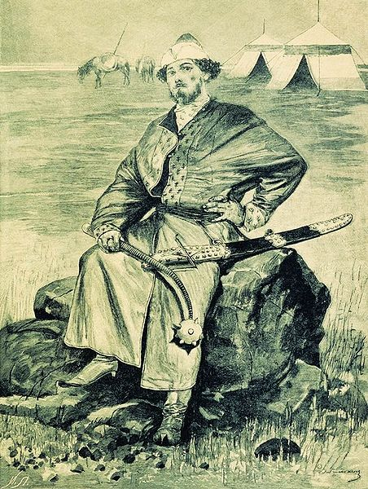
Андрей Рябушкин. Алёша Попович. 1895.

Slide 17
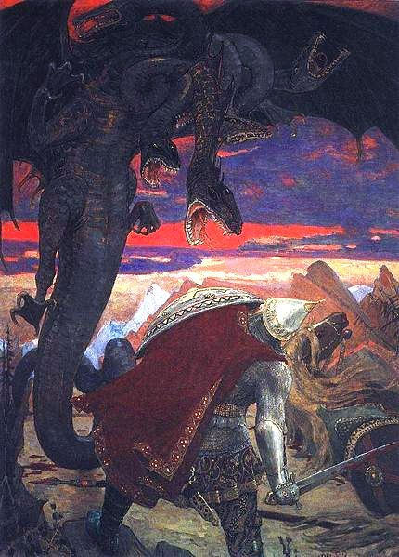
Виктор Васнецов. Бой Добрыни Никитича с семиглавым Змеем Горынычем. 1913—1918

Slide 18
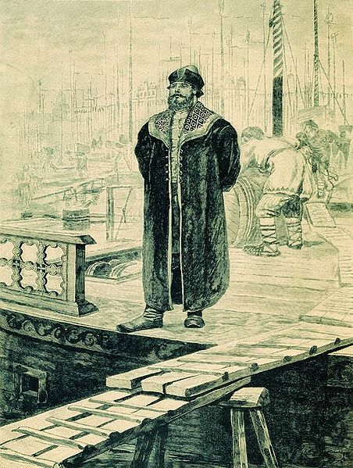
Андрей Рябушкин. Садко, богатый новгородский гость. 1895.

Slide 19
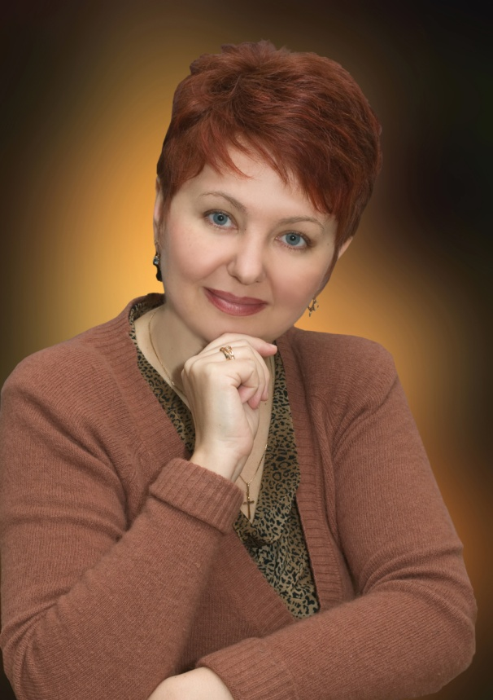
Презентацию подготовила
учитель русского языка и литературы
МБОУ «СОШ №20 им.А.А.Хмелевского» г.Курска
Мальцева Ольга Николаевна
Спасибо!

